Slide 1
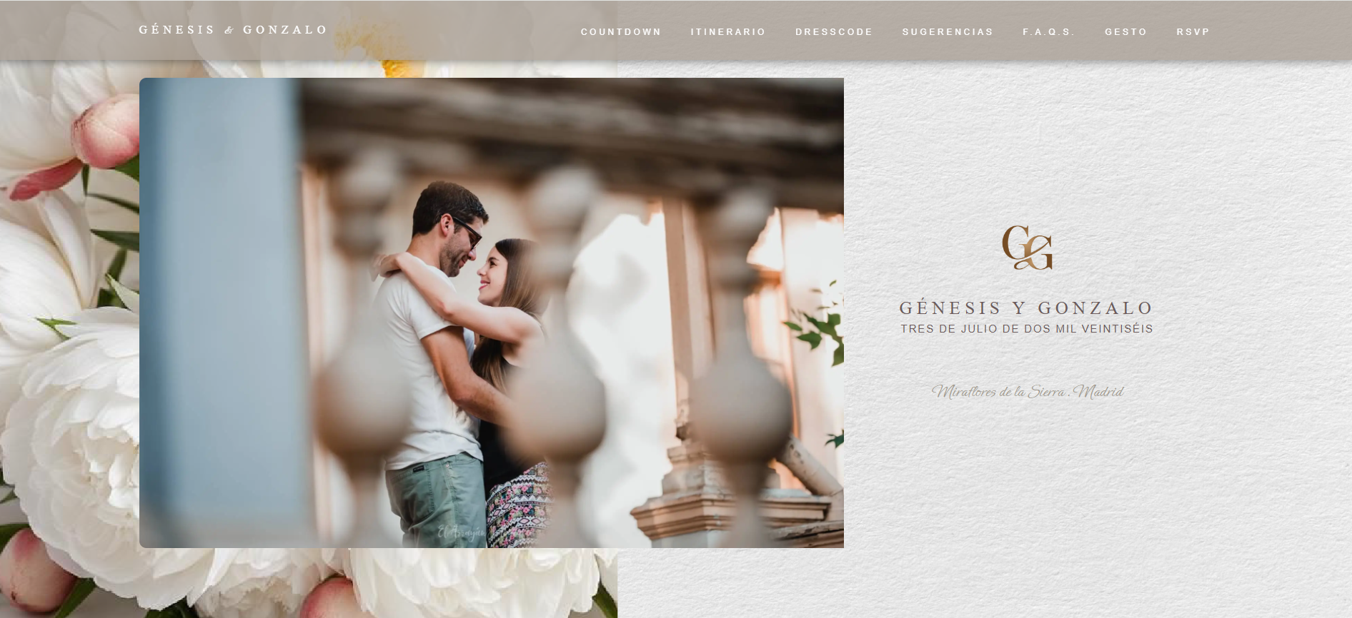
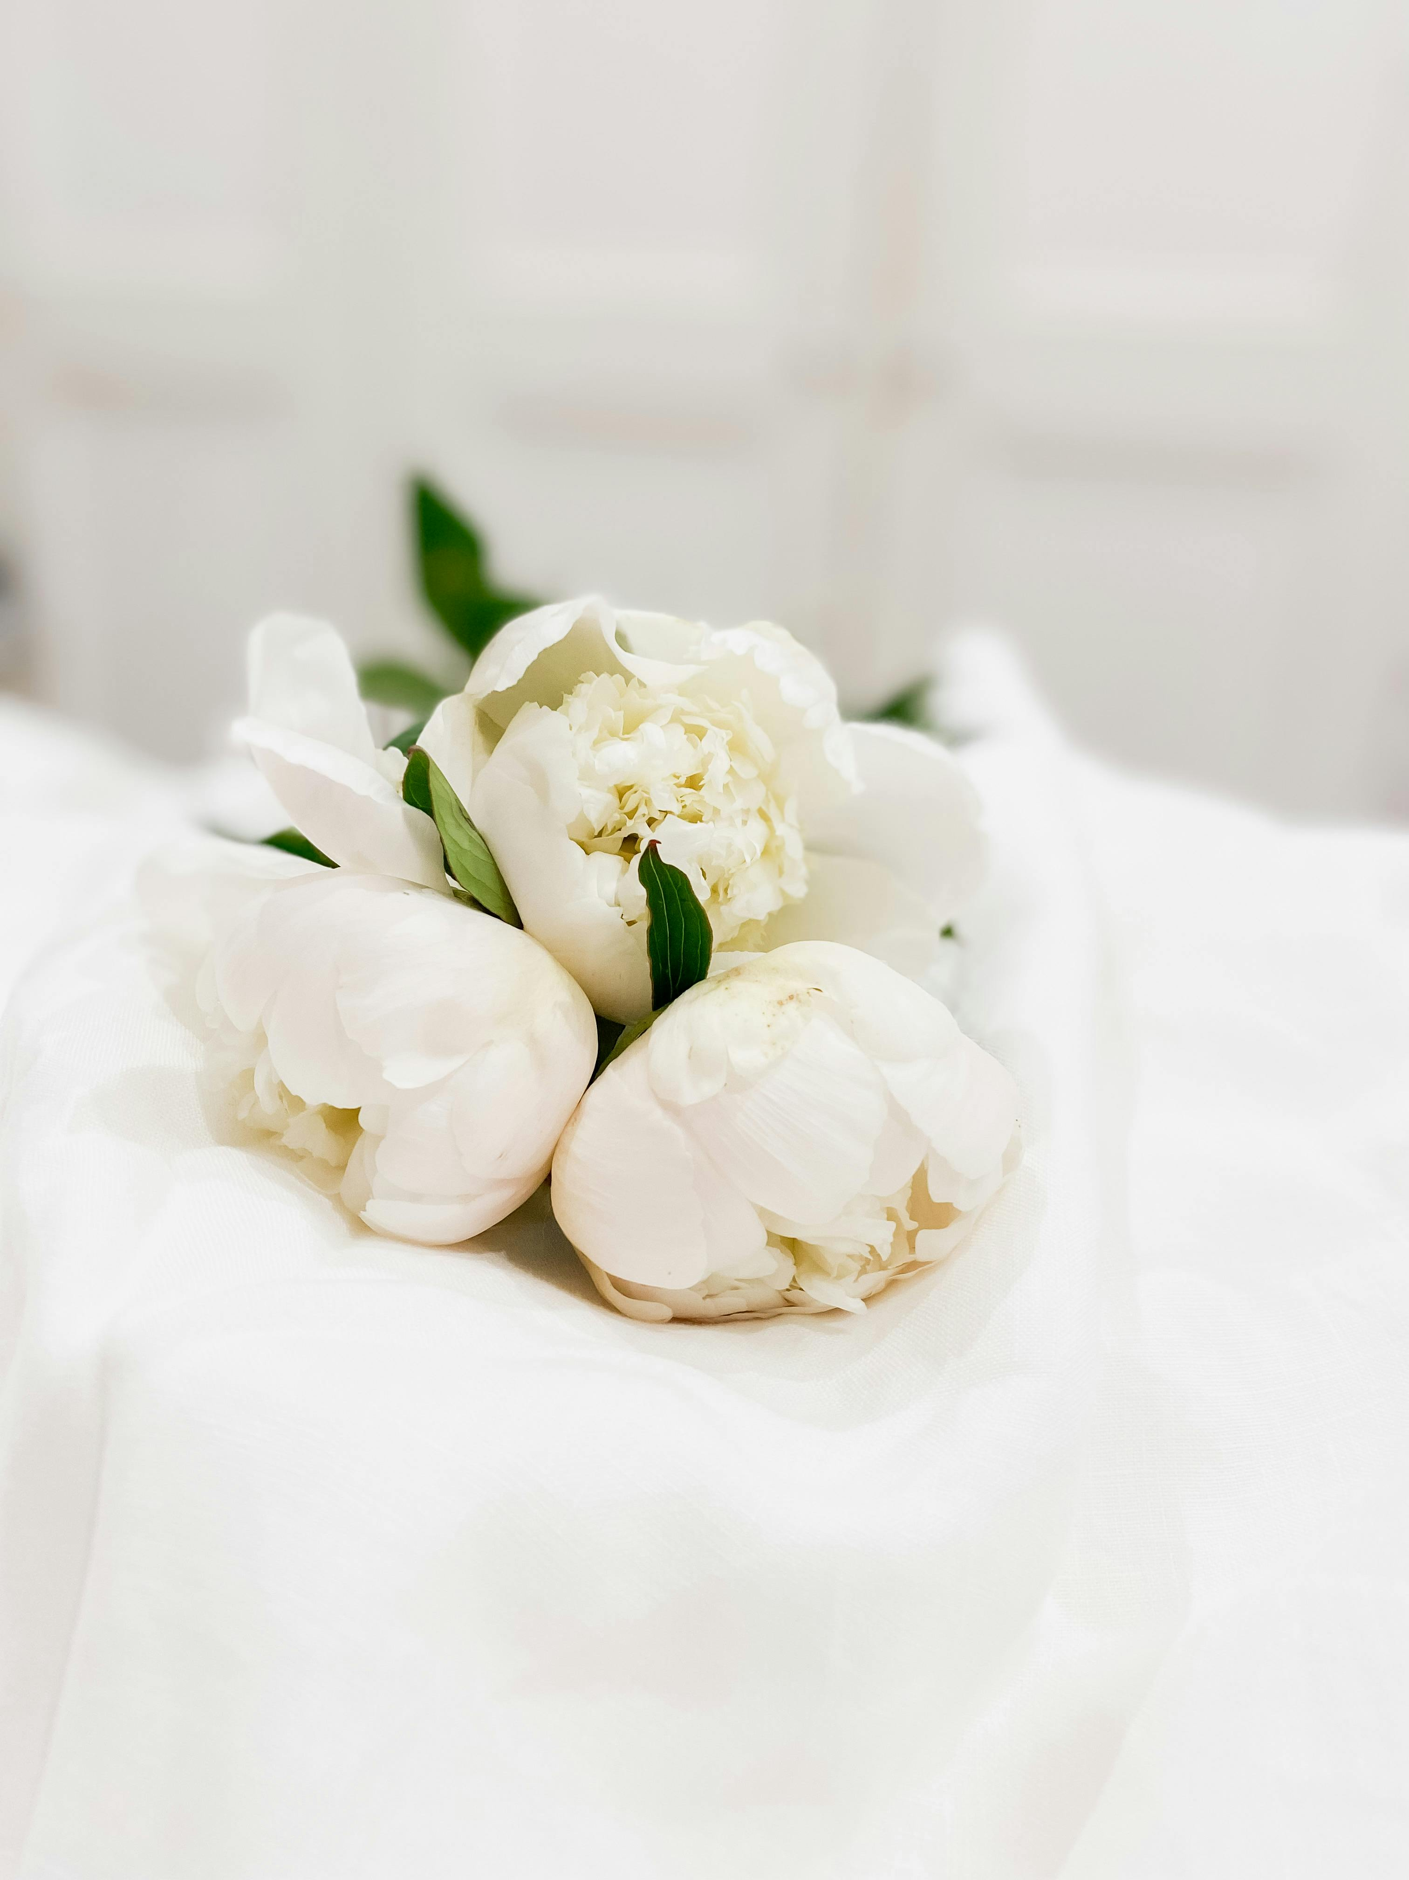

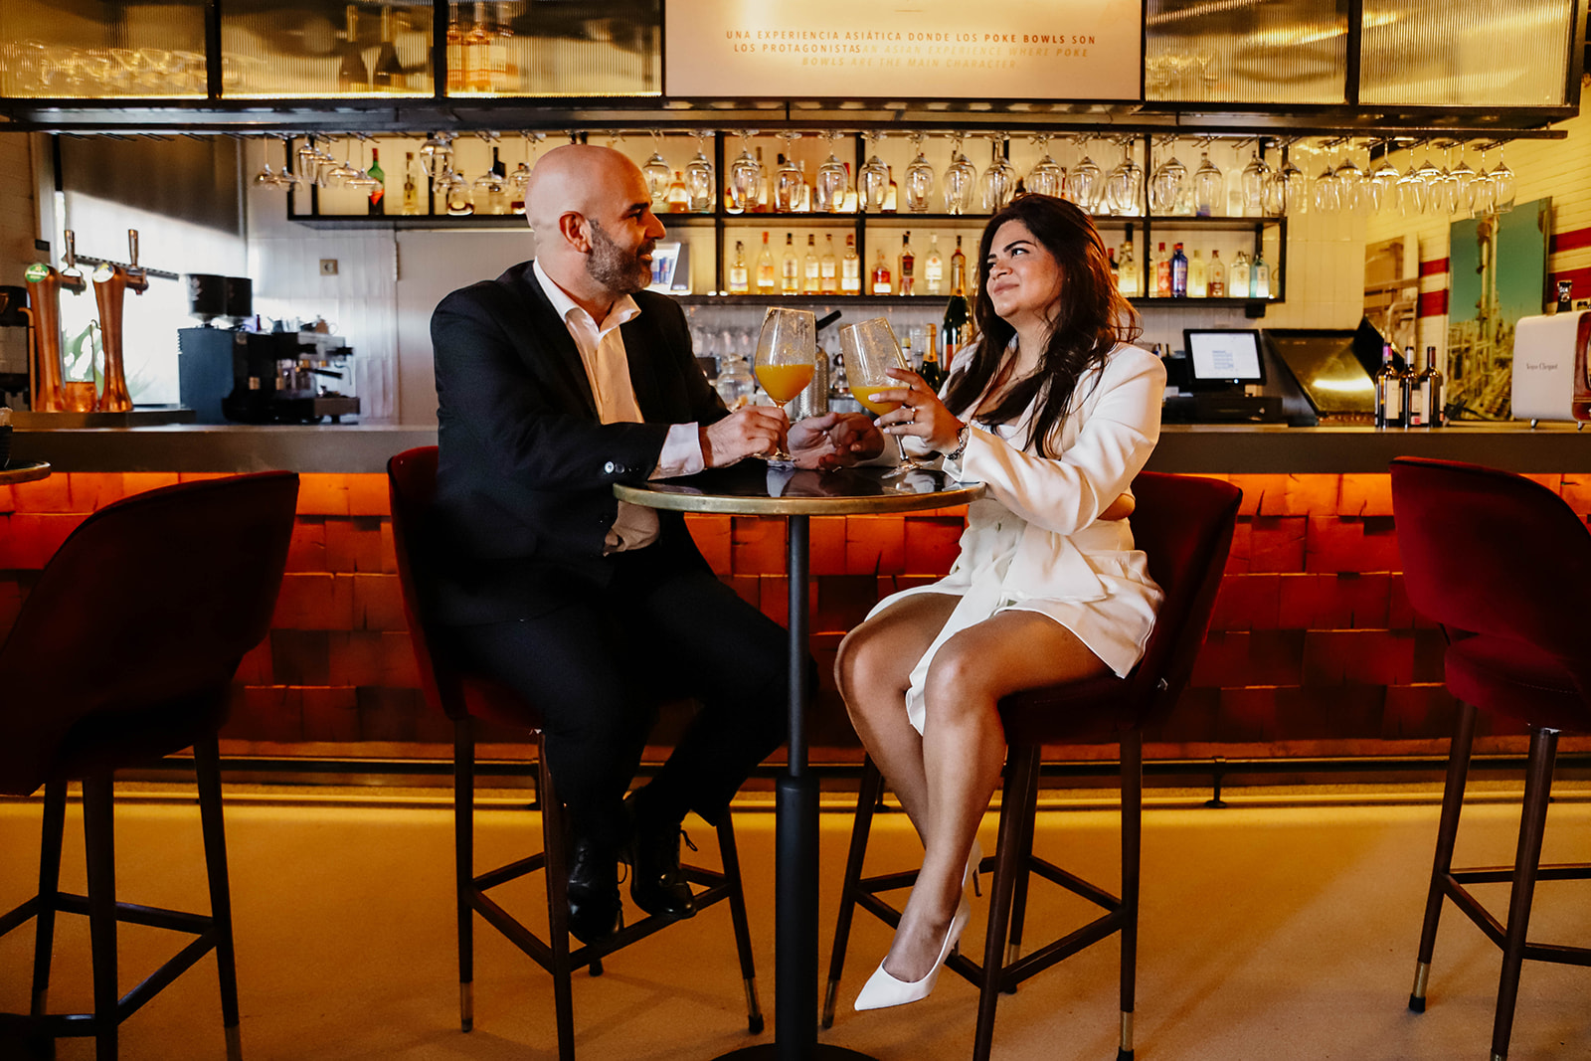

GÉNESIS Y GONZALO CON LETRA DE INVITACIÓN - BLANCO
EN VEZ DE GESTO, COLOCAR DETALLE
MONOGRAMA GG DORADO
NUEVO
GÉNESIS Y GONZALO CON LETRA DE INVITACIÓN
FOTO 1
FONDO 1

Slide 2
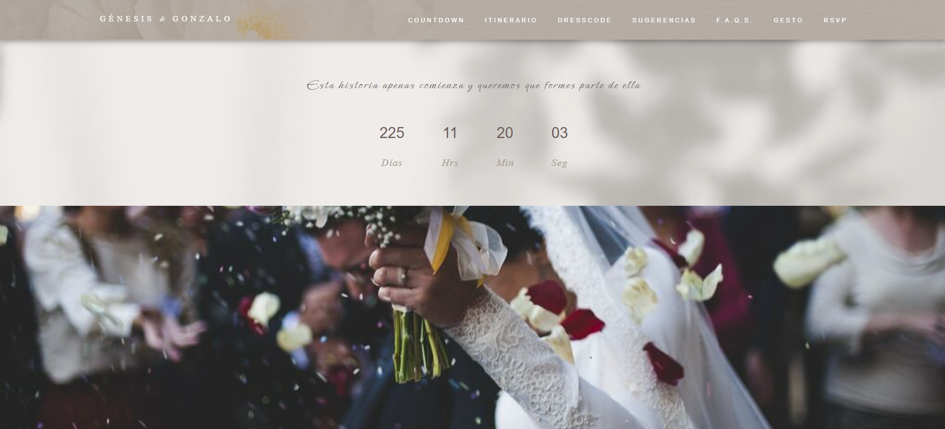
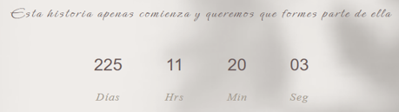
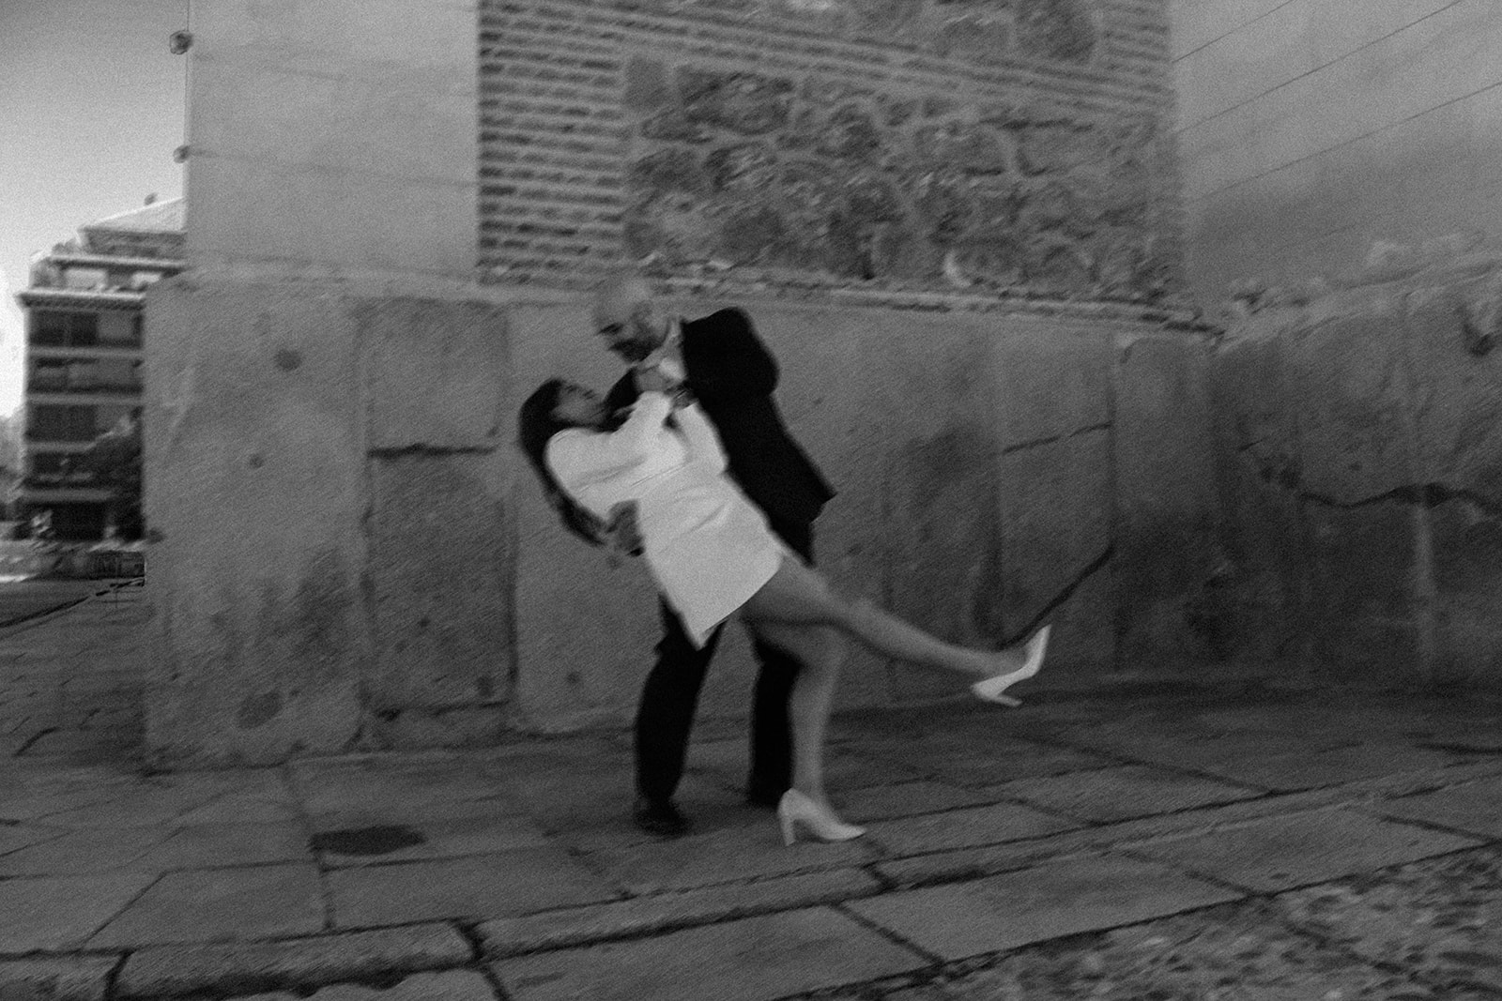
DETALLE
FONDO 1
FOTO 2
BLANCO Y NEGRO
DALE ALGO DE RUIDO, QUE HA SALIDO MÁS RARA

Slide 3
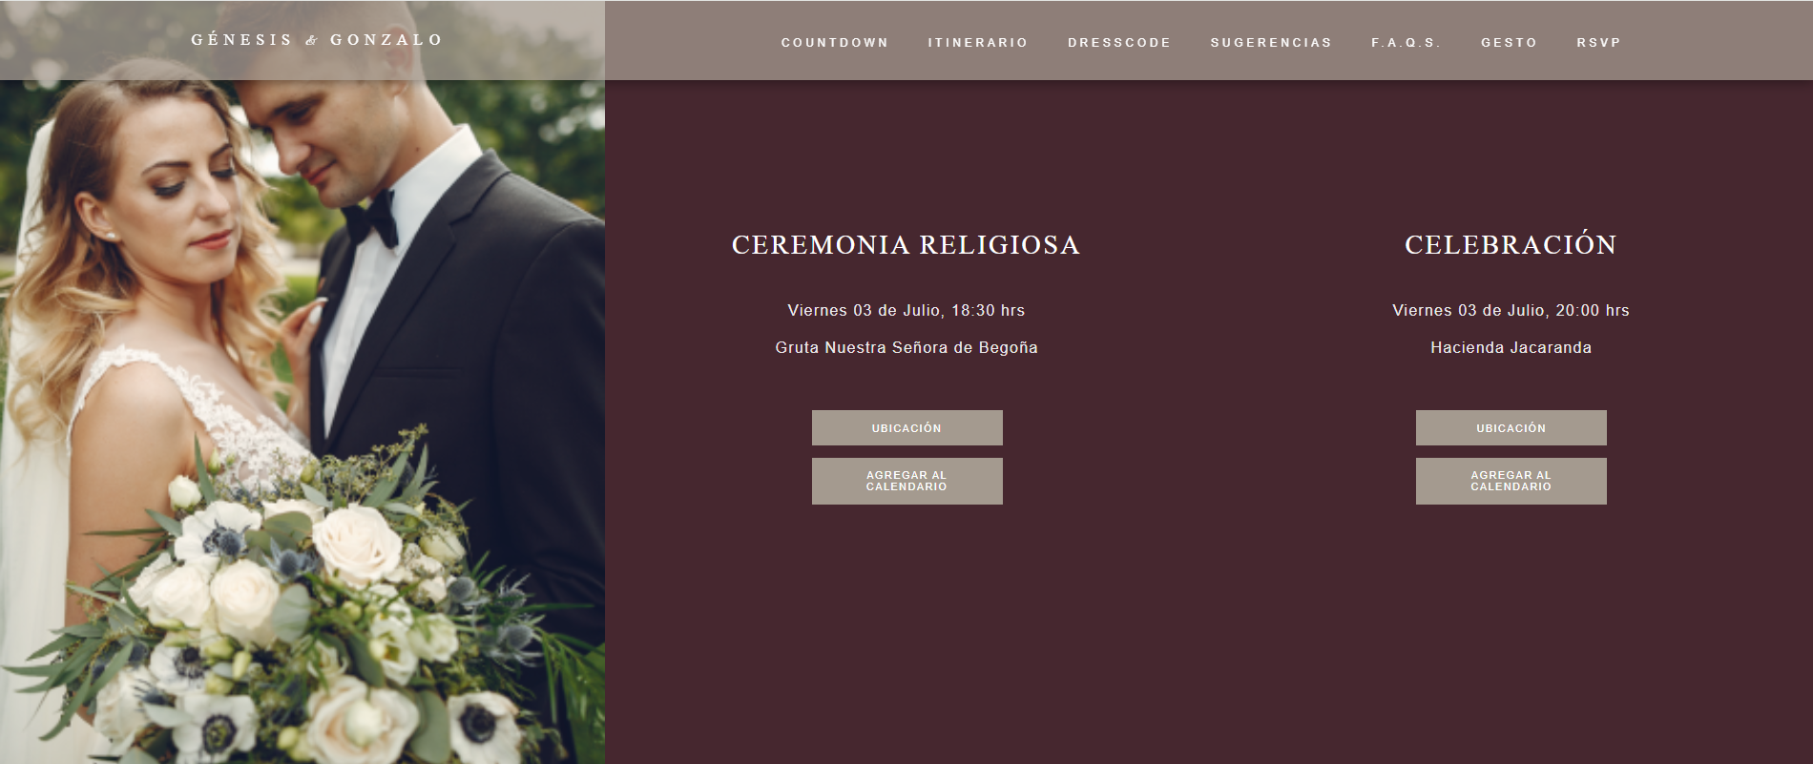
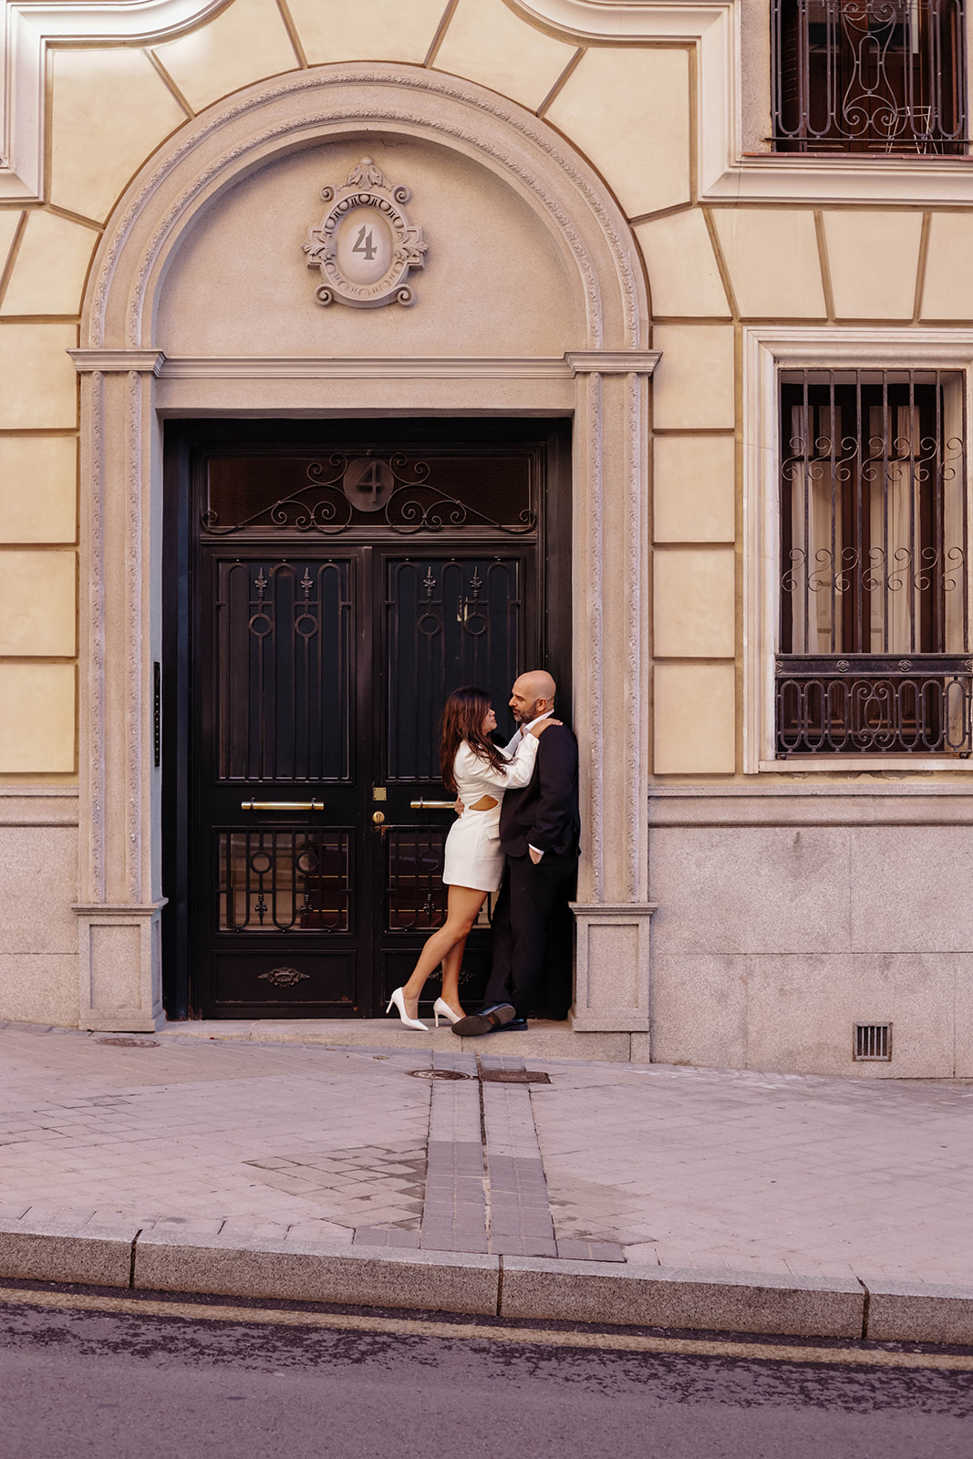
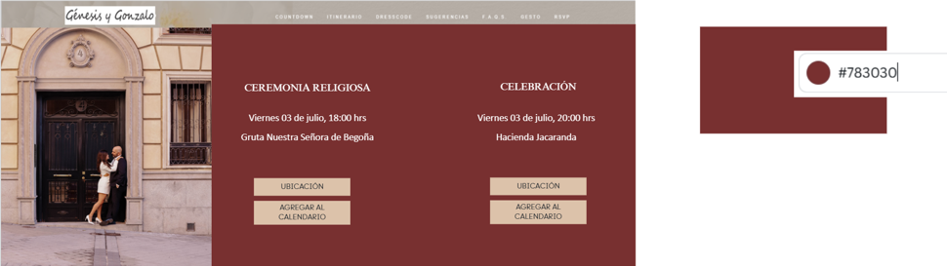
FOTO 3

Slide 4
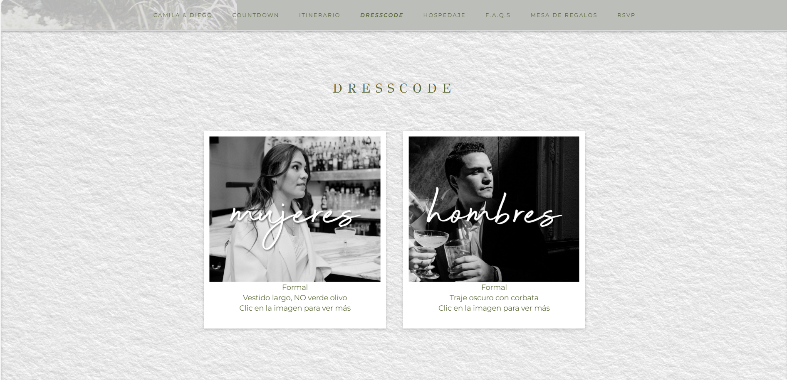
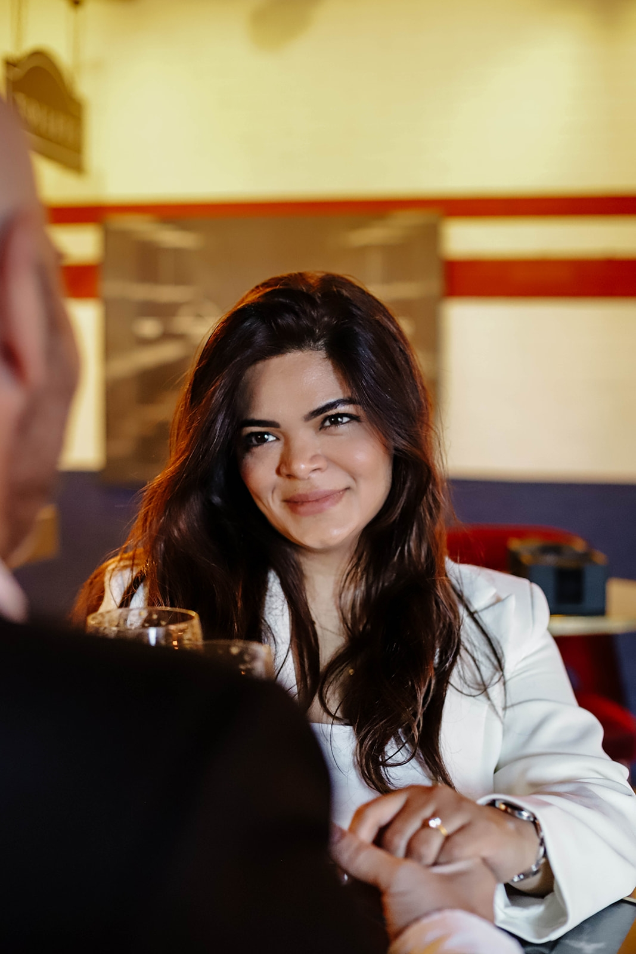
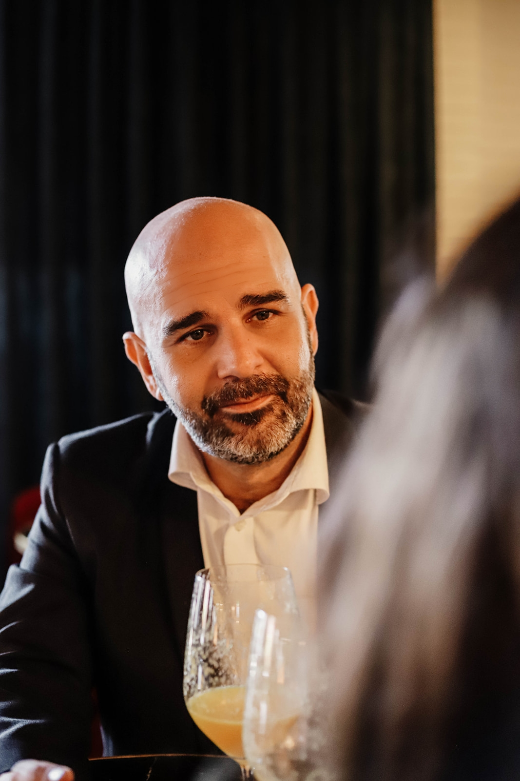
FOTO 4
FOTO 5
Mujeres
Hombres
Formal
Vestido largo o midi
Clic en la imagen para ver más
Formal
Traje oscuro con corbata
Clic en la imagen para ver más

Slide 5
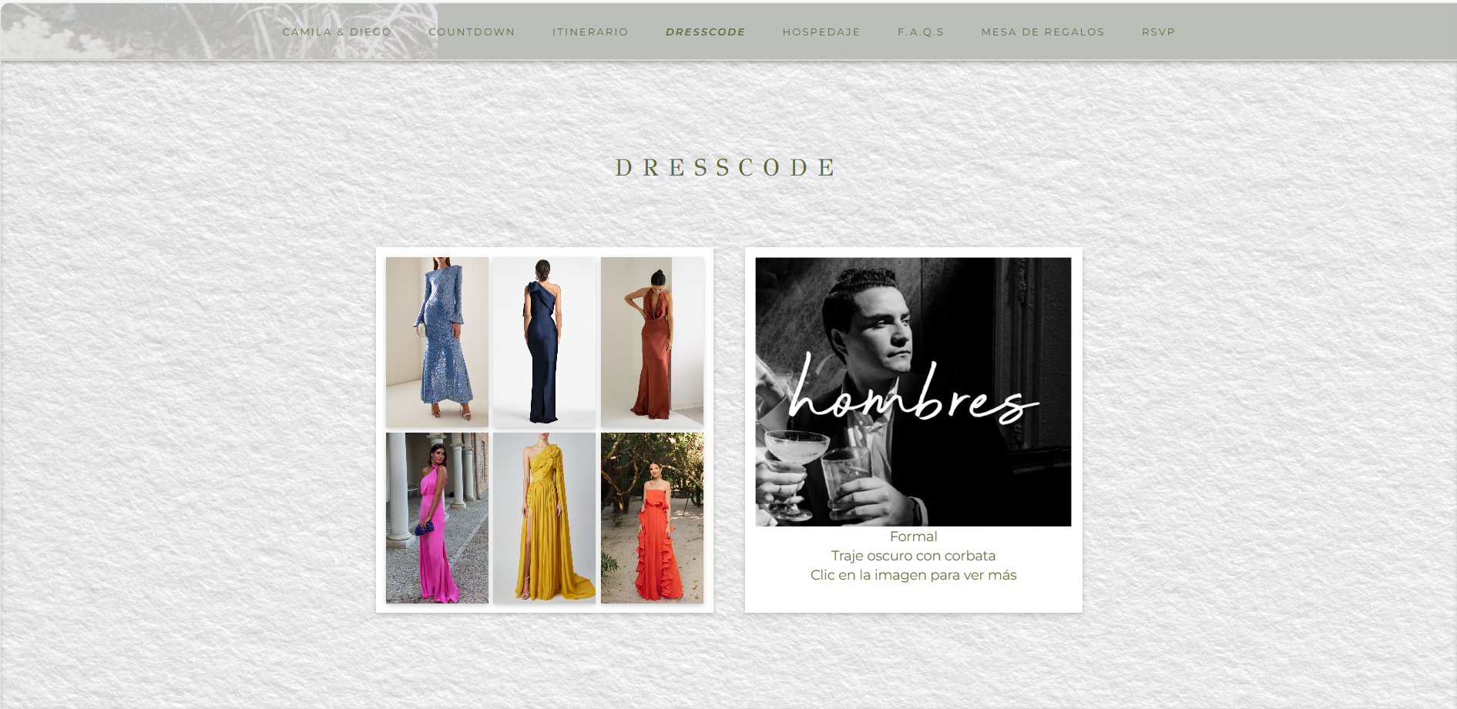
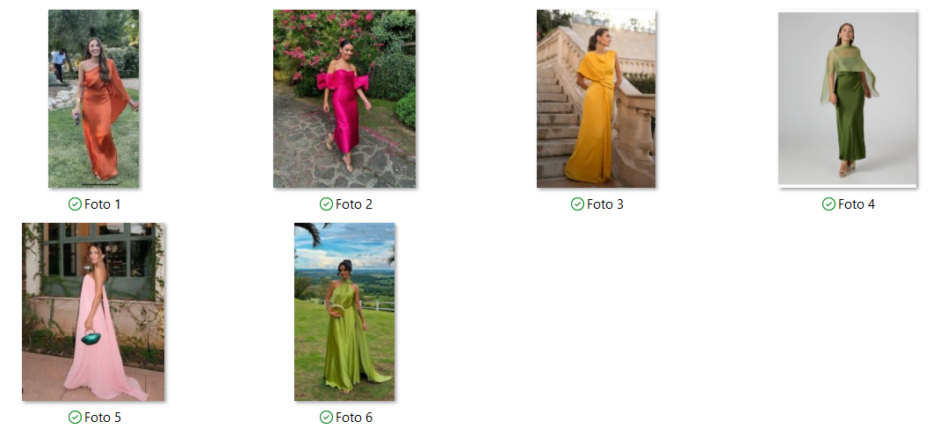
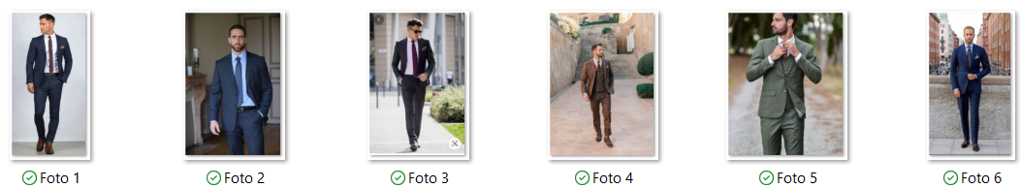
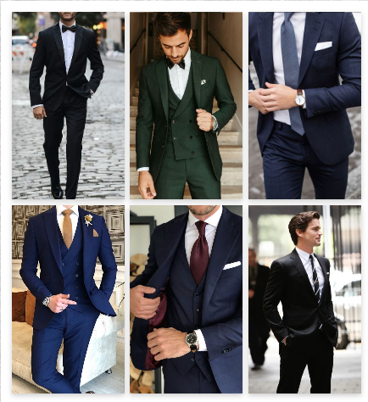
Imágenes en carpeta
Dresscode
Copy Distribución

Slide 6
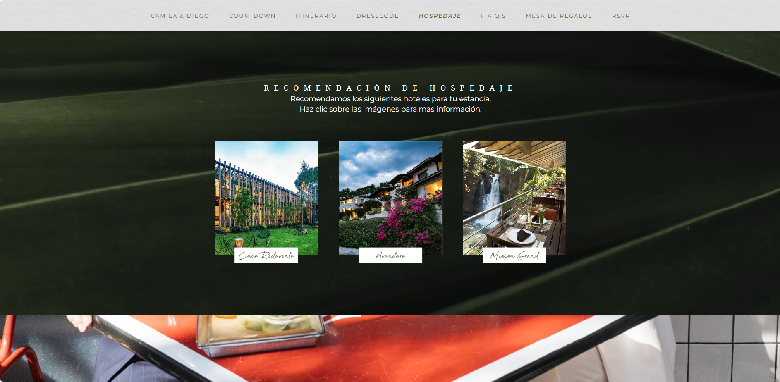
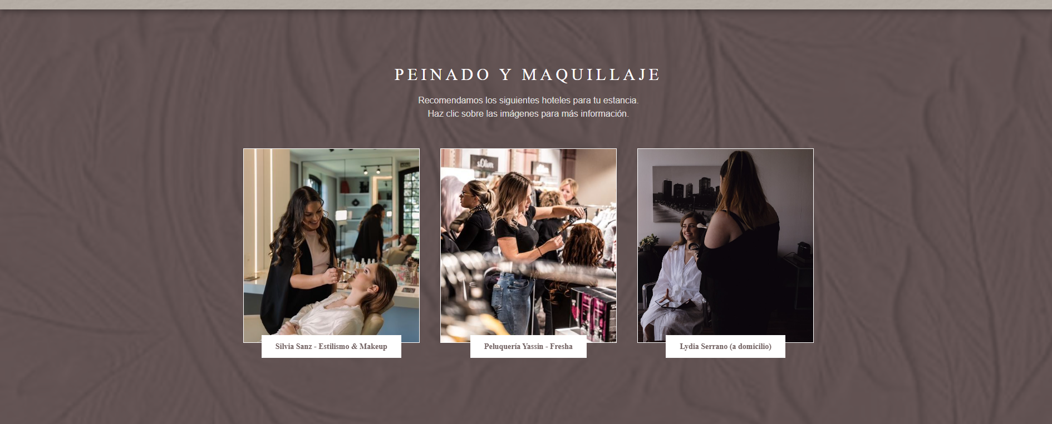
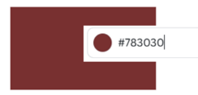
PEINADO Y MAQUILLAJE
FONDO 2
TRANSPARENCIA DEL COLOR
Silvia Sanz
Estilismo & Makeup
Peluquería Yassin - Fresha
Lydia Serrano
(a domicilio)
ESPACIO CLARO, PARA QUE VENGA LA SIGUIENTE RECOMENDACIÓN (HOTELES)

Slide 7
Silvia Sanz
Estilismo & Makeup
C/ Eusebio Guadalix 33,
Miraflores de la Sierra
+34 695 802 026
Peluquería Yassin - Fresha
Plaza del Rollo, 2, 28792
Miraflores de la Sierra
+34 642 86 82 64
Lydia Serrano
(a domicilio)
lydia_serrano@outlook.com
Ver más
Ver más
Ver más
VER MÁS: https://www.instagram.com/silviasanzskinandmakeup/
VER MÁS: https://www.fresha.com/es/lvp/peluqueria-yassin-plaza-del-rollo-miraflores-de-la-sierra-JQwok4
VER MÁS: https://www.instagram.com/lydia_serrano_/
Fotos para portada en carpeta

Slide 8
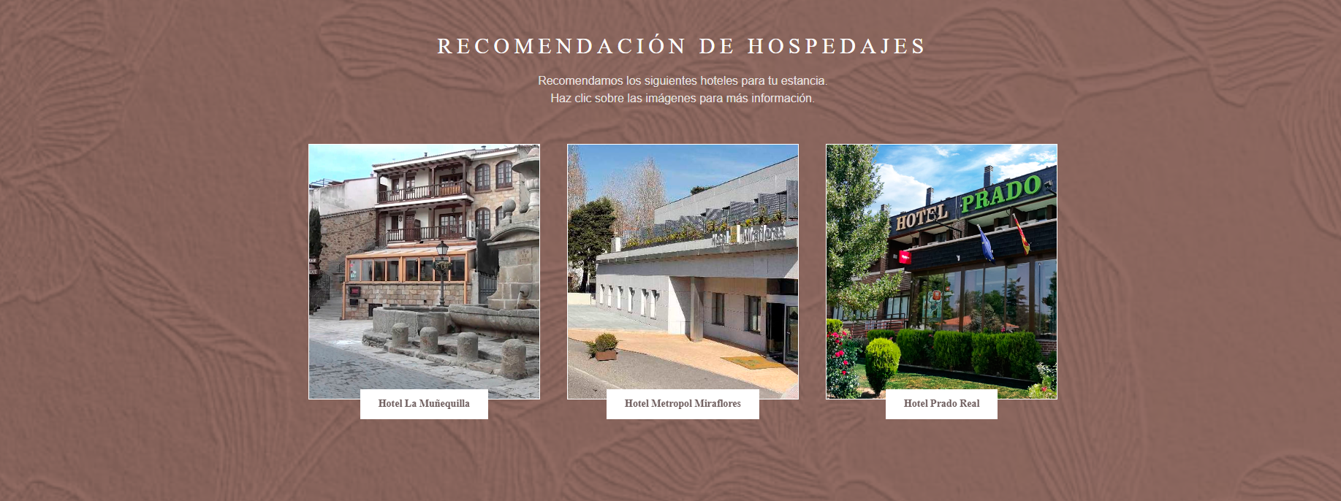
Imágenes en carpeta
Hoteles (Imágenes e información)
FONDO 2
TRANSPARENCIA LIGERAMENTE MÁS ELEVADA DEL COLOR
Hotel La Muñequilla
Peluquería Yassin - Fresha
Lydia Serrano
(a domicilio)
Imágenes en carpeta
Hoteles

Slide 9
Hotel La Muñequilla
Paseo de los Álamos, 6, 28792
Miraflores de la Sierra, Madrid
+34 918 44 94 65
Hotel Metropol Miraflores
Del Río, s/n, 28792
Miraflores de la Sierra, Madrid
+34 918 44 90 90
Hotel Prado Real
Calle del Prado Real, 57, 28791
Soto del Real, Madrid
+34 918 47 65 36
Ver más
Ver más
Ver más
VER MÁS: https://www.hotellamunequilla.com/portada/La_Munequilla
VER MÁS: https://www.amimir.com/es/hoteles/4919-metropol-rooms-miraflores/
VER MÁS: https://www.booking.com/hotel/es/prado-real.es.html
Fotos para portada en carpeta

Slide 10
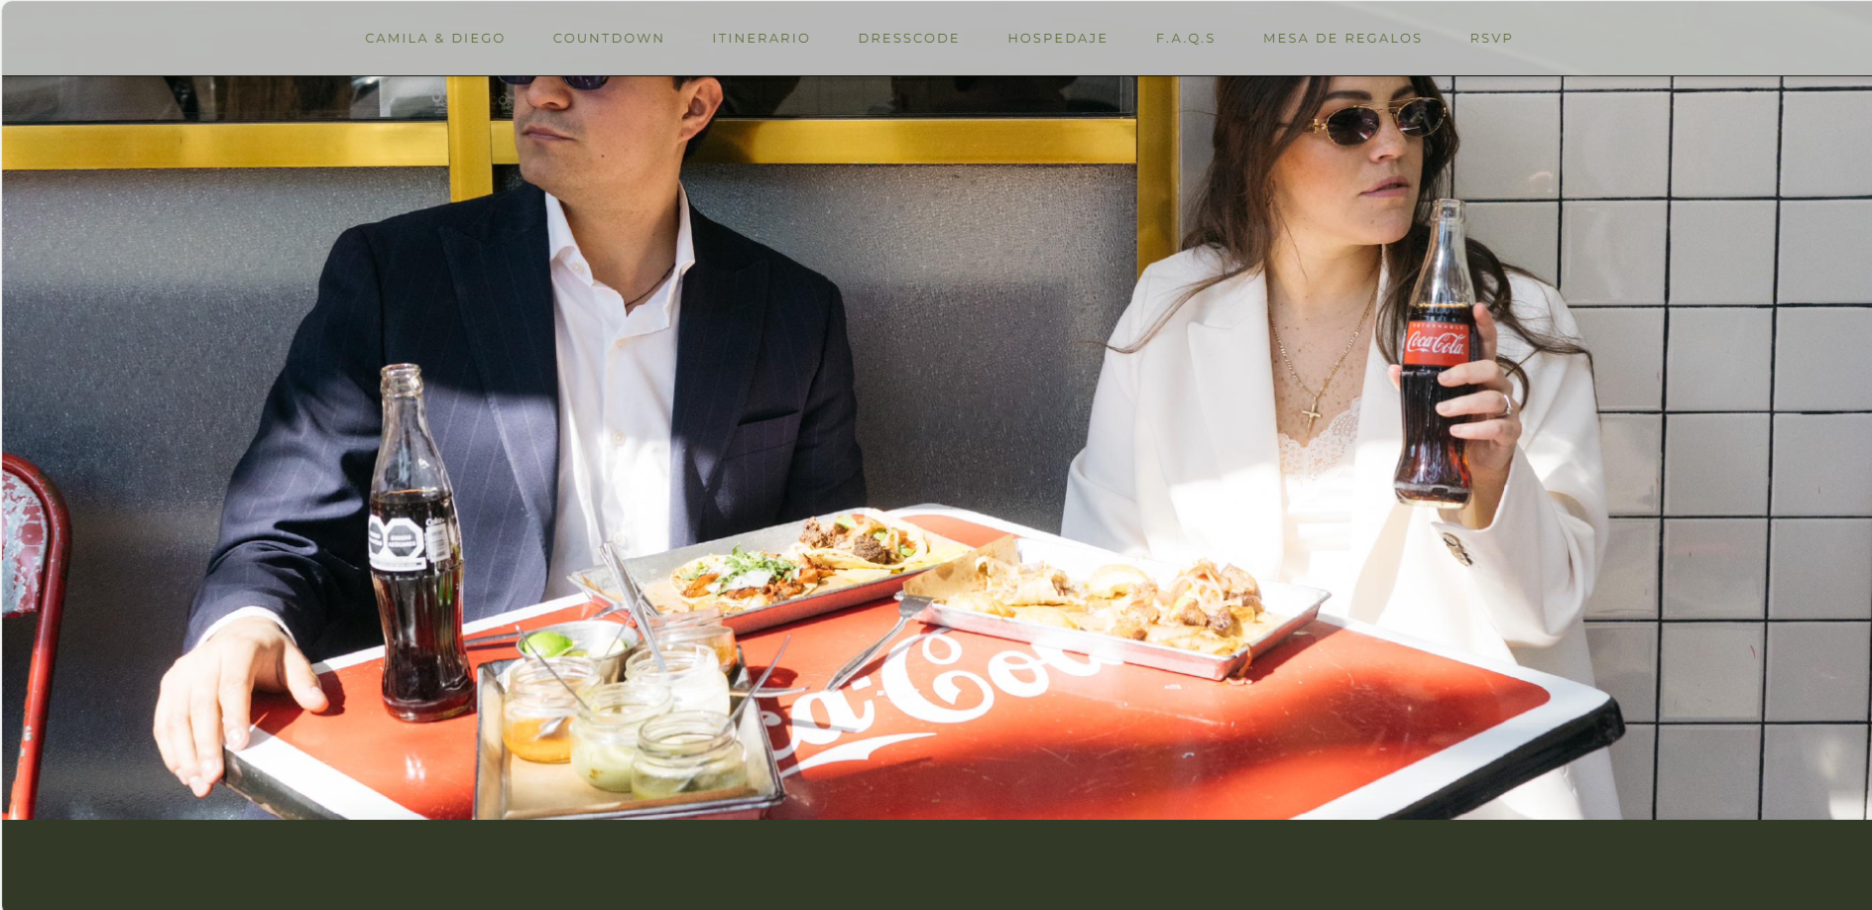
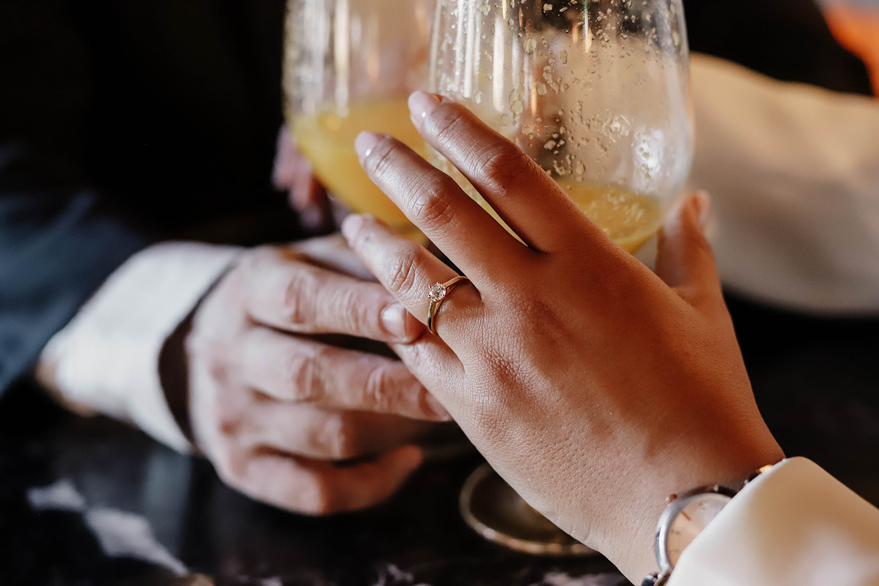
FOTO 6

Slide 11
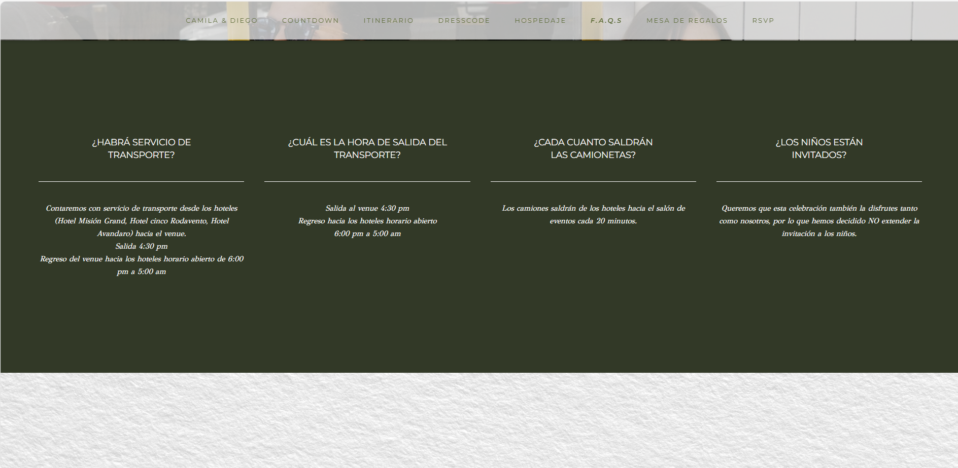
¿HABRÁ SERVICIO DE TRANSPORTE?
Contaremos con servicio de transporte para los invitados desde Madrid (Estación Atocha) hacia la Gruta Nuestra Señora de Begoña y, tras la ceremonia, continuaremos hacia Hacienda Jacaranda.
¿CUÁLES SON LOS HORARIOS DEL TRANSPORTE?
Ida desde Madrid (Atocha): Salida único bus: 16:30 pm
* El recorrido será: Atocha → Gruta → Hacienda Jacaranda
Regreso hacia Madrid: * Primera salida: 2:00 am * Segunda salida: 5:00 am
¿LOS NIÑOS ESTÁN INVITADOS?
Queremos que este día todos puedan disfrutar al máximo, por eso hemos decidido que la boda será solo para adultos. Agradecemos muchísimo vuestra comprensión y cariño.
NO
Pendiente
Pendiente
Ok
TEXTO AJUSTADO

Slide 12
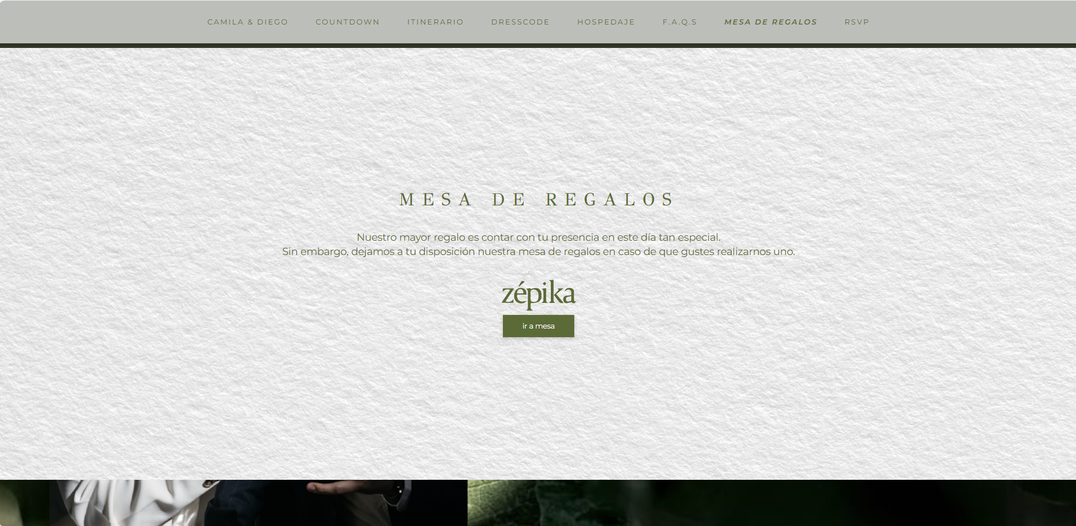
TEXTO AJUSTADO
Si os apetece tener un detalle…
Lo que más ilusión nos hace es celebrar este día a vuestro lado.
Si aun así deseáis tener un detalle con nosotros, podéis hacerlo en la siguiente cuenta:
IBAN: ESXX XXXX XXXX XXXX XXXX
Concepto sugerido: Regalo boda + vuestro nombre
Gracias por acompañarnos y por ser parte de un momento tan especial en nuestras vidas.

Slide 13

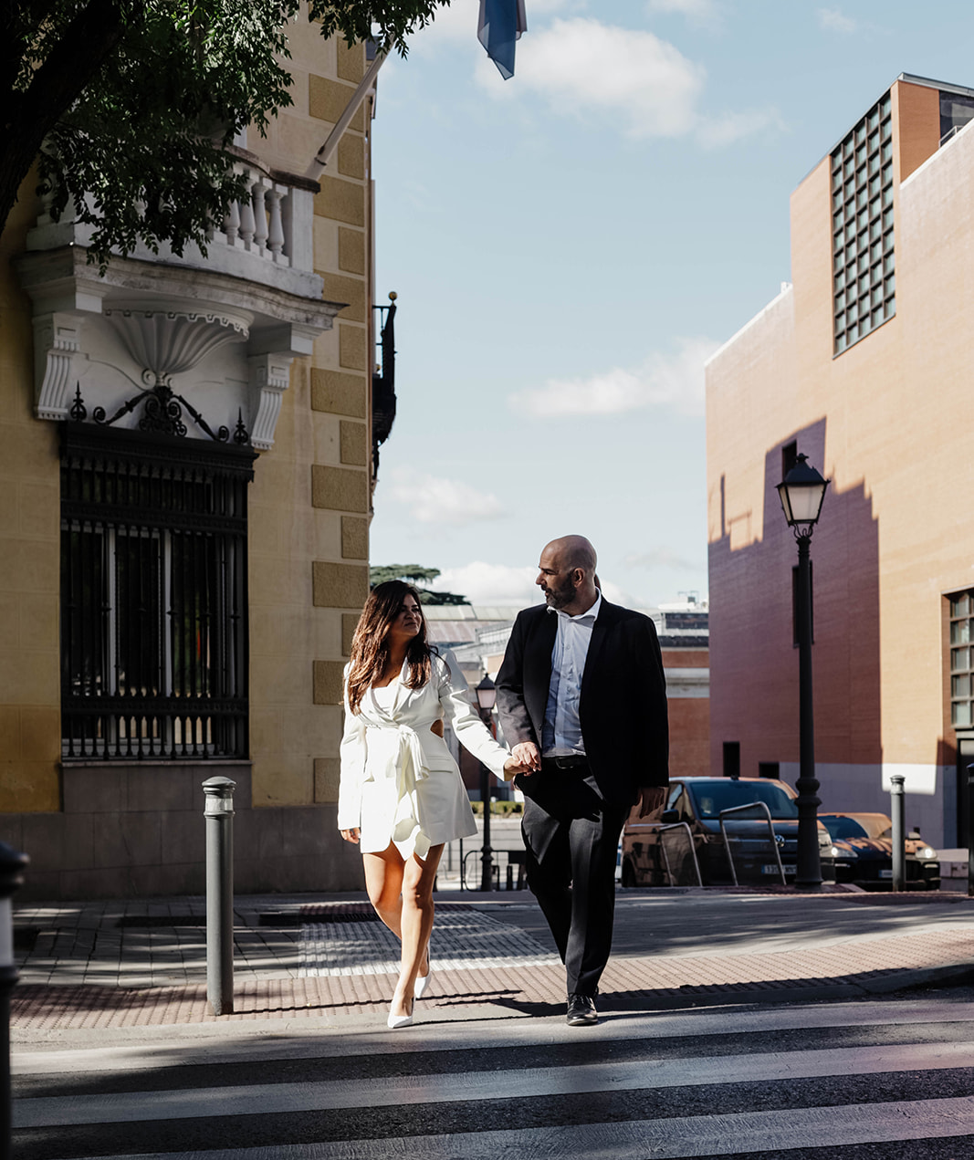
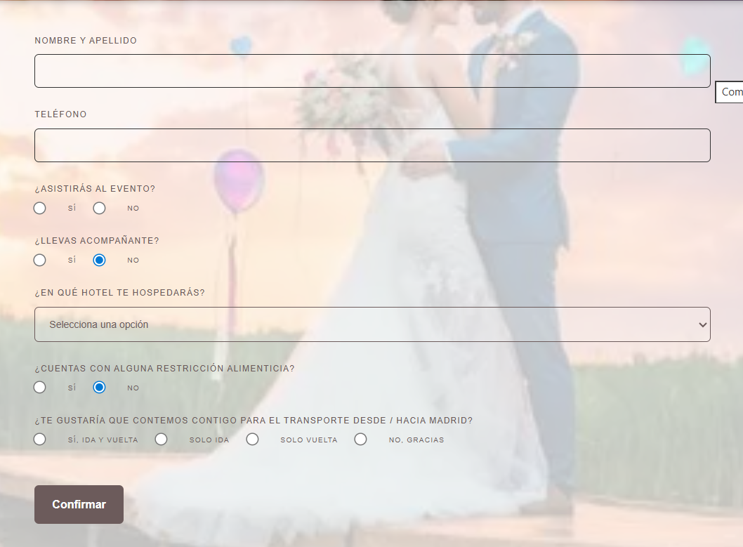
Fondo del formulario un poco más gris
Fondo 2

